Slide 1
ZELIJIW-MEIN HEIMATDORF
Hallo!Ich heisse Artur.Ich bin 17 Jahre alt.Ich gehe in die Schule in Wasyljkiwzi.Ich lerne in Klasse 11.Aber wohne ich in dorf Zelijiw.Zelijiw ist mein Heimatdorf.Und wolle ich uber Zelijiw erzahlen.

Slide 2
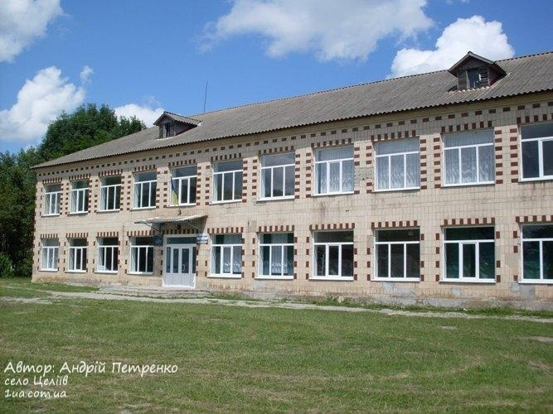
Schule in zelijiw
Diese Schule lehrt schon vieles Kinders.

Slide 3
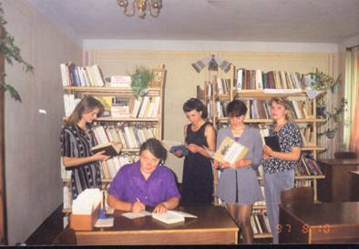
Unsere dorfbibliothek
In unserem Bibliothek sind
schonen Bucher in verschiedenen Themas,weil Buch ist Quelle des Wissens.

Slide 4
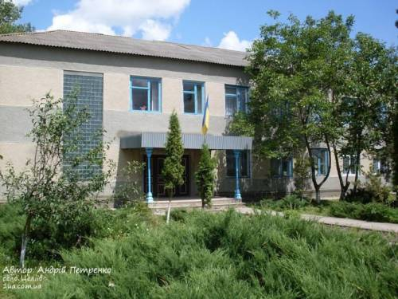
Unsere dorfrat
In dieses Rat beschliessen verschiedenen Fragen von Leben in unserem Dorf.

Slide 5
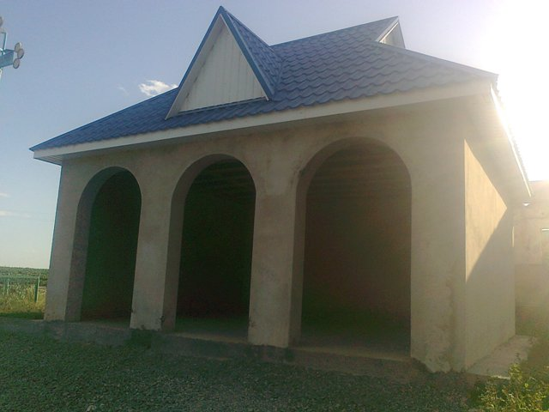
Station "Zelijiw"
Unsere neue Station.

Slide 6
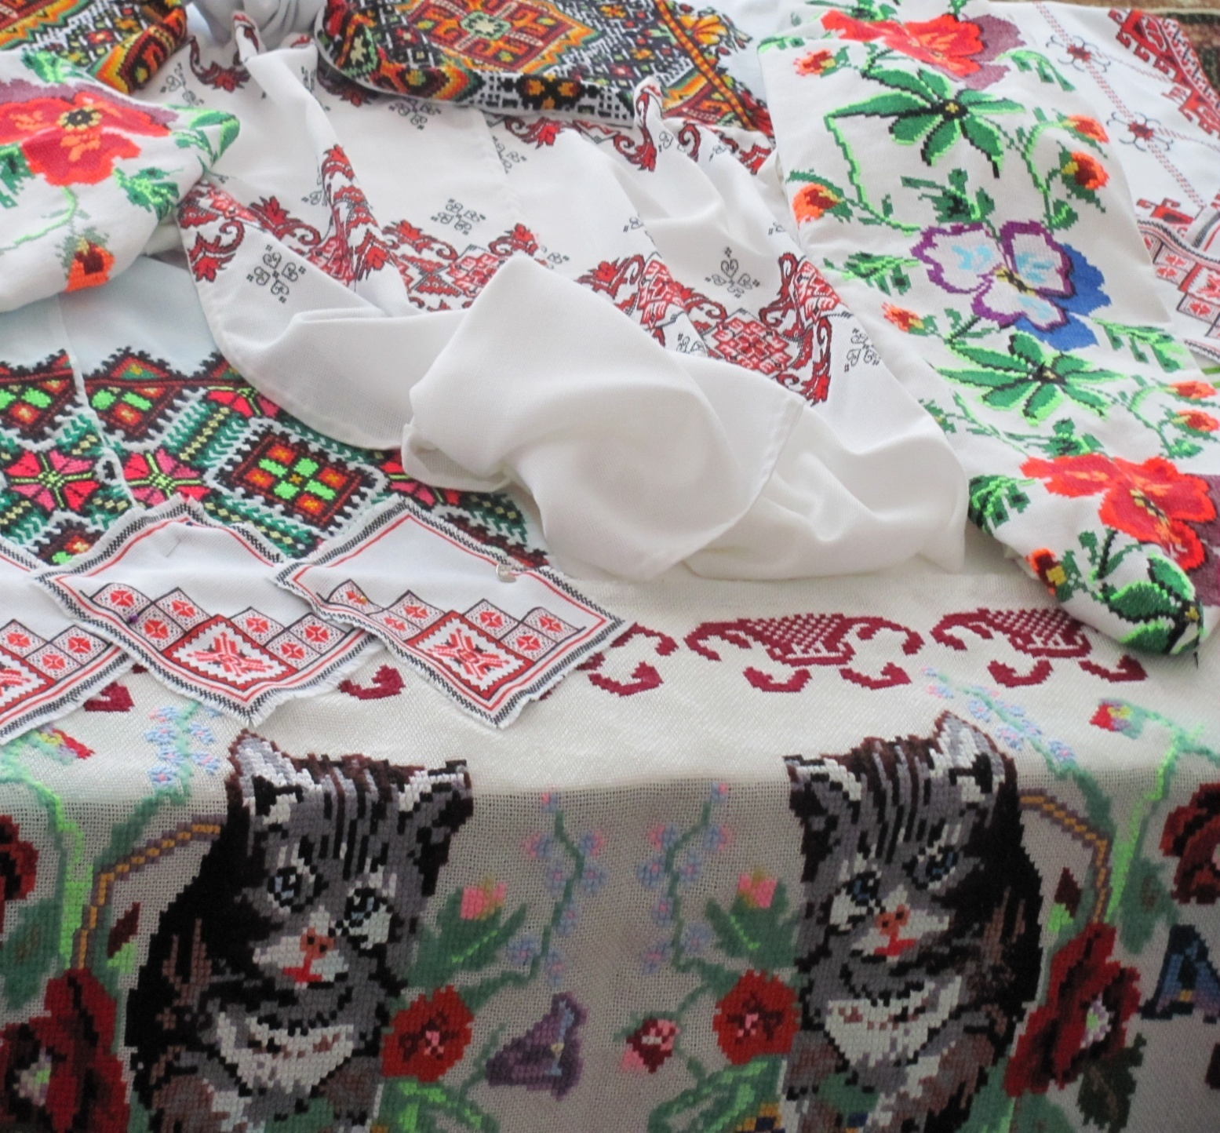
Die traditionen in unserem dorf
Sehr schonen ukrainischen Handtuchen.

Slide 7
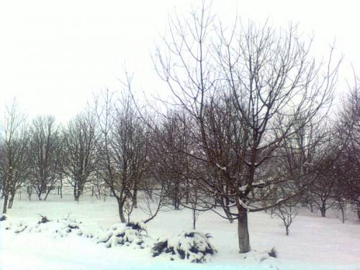
Zelijiw im winter
Wunderschone Natur unseres Dorfes im Winter.

Slide 8
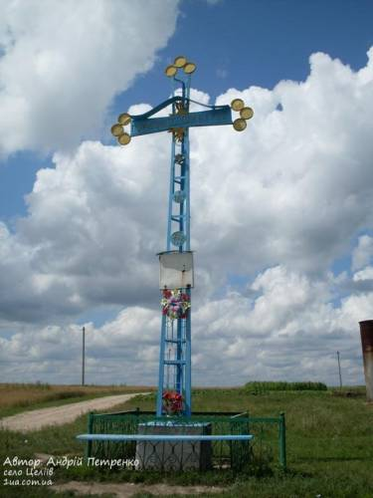
Dieses kreuz stellen an ehre unterschiedes leibeigenschafts im jahre 1900 auf.

Slide 9
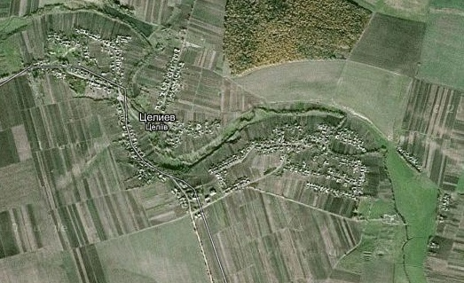
Zelijiw aus weltraum

Slide 10
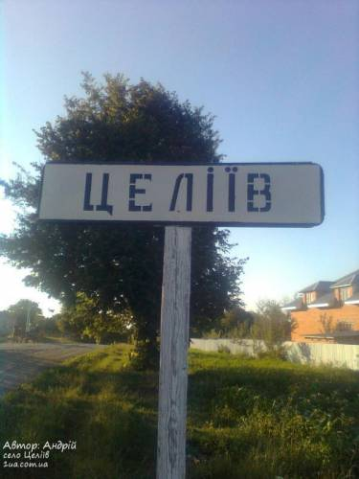
Willkommen in zelijiw
Zelijiw-sehr gastliche Dorf.

Slide 11
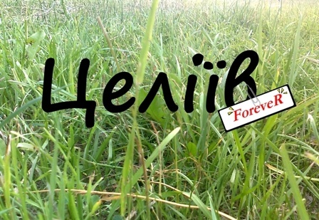
Zelijiw auf immer
Zelijiw-am beste Dorf im Welt.

